Slide 1
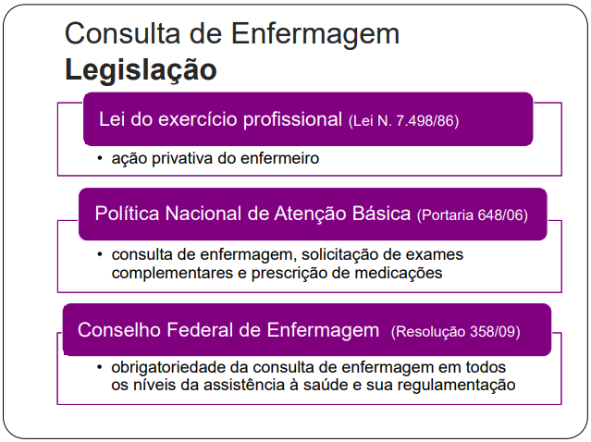

Slide 2
O Papel do Enfermeiro Lei nº 7.498, de 25 de junho de 1986.
• Art. 11 - O enfermeiro exerce todas as atividades de Enfermagem, cabendo-lhe:
I - privativamente:
• c) planejamento, organização, coordenação, execução e avaliação dos serviços da assistência de enfermagem;
• i) consulta de enfermagem;
• j) prescrição da assistência de enfermagem

Slide 3
RESOLUÇÃO 358 (COFEn, 2009)
Dispõe sobre a Sistematização da Assistência de Enfermagem e a implementação do Processo de Enfermagem em ambientes, públicos ou privados, em que ocorre o cuidado profissional de Enfermagem, e dá outras providências.

Slide 4
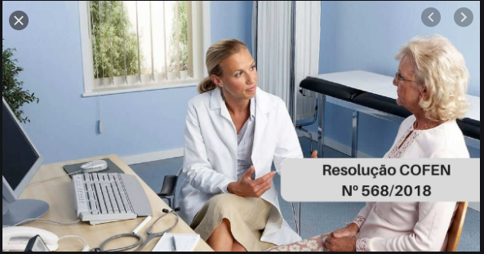
Consulta de enfermagem

Slide 5
RESOLUÇÃO COFEN Nº 634/2020
Autoriza e normatiza, “ad referendum” do Plenário do Cofen, a teleconsulta de enfermagem como forma de combate à pandemia provocada pelo novo coronavírus (Sars-Cov-2), mediante consultas, esclarecimentos, encaminhamentos e orientações com uso de meios tecnológicos, e dá outras providências.

Slide 6
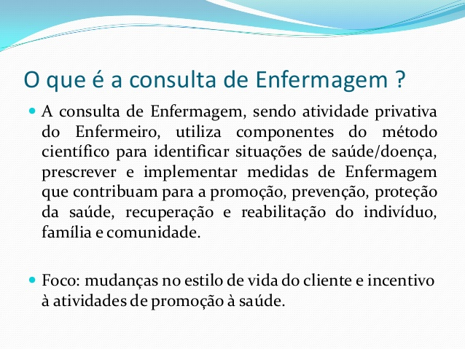

Slide 7
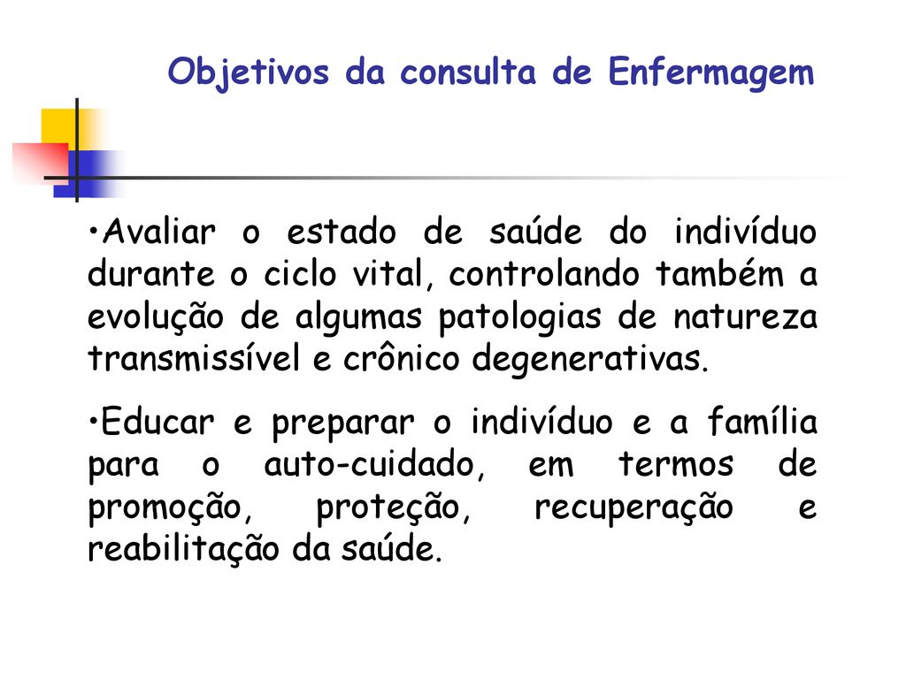

Slide 8
Caráter metodológico da Consulta de Enfermagem, possui etapas circulares, interligadas e inter-relacionadas que, conforme a Resolução nº 358/2009 do COFEN
,

Slide 9
1 – Coleta de dados
Síntese da última consulta (queixas e recomendações) Como está agora? (ouvir atentamente)
Como organiza o dia a dia? Medicamentos, alimentação, atividade física (recordatório)
O que está achando do tratamento? Como se sente no geral? Indagar sobre: sono, eliminações, disposição, apetite, sexualidade, satisfação no trabalho/escola/família Fontes de Prazer/Lazer Exame físico conexões com o levantamento de dados Ex: Avaliação da higiene: indicativo de limitações e autonomia Verificação do Peso e cálculo do IMC/ histórico alimentar

Slide 10
1 – Coleta de dados
✓ Fatores de risco (tabagismo, alcoolismo, obesidade, dislipidemia, sedentarismo e estresse);
✓ Alimentação;
✓ Sono e repouso;
✓ Higiene; ✓ Funções fisiológicas; • Queixas atuais,que sejam indicativas de lesão de órgão-alvo, tais como: tontura, cefaléia, alterações visuais, dor precordial, dispnéia, paresia, parestesias e edema e lesões de MMII. • Percepção do cliente frente à patologia, tratamento e autocuidado;

Slide 11
1- Exame físico
Checar: • Aparência pessoal; • Altura, peso corporal, cintura e IMC; • Pressão arterial sentado e deitado; • Frequência cardíaca e respiratória; • Pulso radial e carotídeo; • Alterações de visão; • Pele (integridade, turgor, coloração e manchas); • Cavidade oral (dentes, prótese, queixas, dores, desconfortos); • Tórax (ausculta cardiopulmonar) e abdômen; • MMSS e MMII (unhas, dor, edema, pulsos pediosos e lesões); ▪ Articulações (capacidade de flexão, extensão, limitações de mobilidade, edemas); ▪ Pés (bolhas, sensibilidade, ferimentos, corte da unhas). Avaliar o grau de risco dos pés de diabéticos,

Slide 12
3 – Diagnóstico
Interpretação e conclusões quanto às necessidades, problemas e preocupações do cliente para direcionar o plano assistencial.
reconhecer, interpretar e responder. Consensos técnicos das possibilidades de situações/ respostas encontradas. Foco: identificação dos aspectos funcionais, disfuncionais ou em risco.
Para comunicar as decisões sobre diagnósticos de enfermagem do cliente, da família ou da comunidade, é importante que recorra em um sistema de linguagem padronizada.
Os sistemas de linguagem específicos da enfermagem pode ser dar o exemplo como a Classificação de Diagnóstico da NANDA – I.

Slide 13
4 – Planejamento da Assistência
São estratégias para prevenir, minimizar ou corrigir os problemas identificados nas etapas anteriores, sempre estabelecendo metas com o paciente. Sempre lembrar que o ponto mais importante no tratamento é a educação do paciente, em especial, o diabético devido as graves complicações da doença.

Slide 14
Implementação
• Promover um ambiente tranquilo e confortável respeitando a privacidade do cliente;
• Orientações sobre: ➢ a doença e envelhecimento; ➢ medicamentos em uso (indicação, doses, horários, efeitos colaterais); ➢ alimentação. Se necessário, encaminhar para nutricionista para plano alimentar; ➢ controle de hábitos de vida não saudáveis (fumo, estresse, bebida alcóolica e sedentarismo); ➢ percepção de presença de complicações; ➢ sinais de hipoglicemia em diabéticos;

Slide 15
Implementação
É a aplicação, pela equipe de enfermagem (enfermeiro, técnico e auxiliar de enfermagem), das atividades prescritas pela etapa de Planejamento da Assistência, sendo o cumprimento pela equipe de enfermagem da Prescrição de Enfermagem, colocando o plano em ação.

Slide 16
5 – Avaliação
➢ Determinar o quanto as metas de cuidados foram alcançadas;
➢ Observar as mudanças a cada retorno à consulta.
 Elogiar as mudanças incorporadas
 Fazer ajustes
Sendo assim conhecido como evolução de enfermagem.

Slide 17
O exercício da consulta de enfermagem
1º precede significativas mudanças na prática assistencial,
2º é que os indivíduos vivenciam a Consulta de Enfermagem conforme sua percepção da experiência, que, por sua vez, valida ou não o atendimento realizado.
um estudo que avaliou a prática da Consulta durante o acompanhamento pré-natal. No início do atendimento pelo enfermeiro, as gestantes tinham a percepção da Consulta de Enfermagem como serviço complementar à Consulta Médica,
da Silva Santos, Álvaro. Saúde Coletiva (p. 35)

Slide 18
Art. 1º O Processo de Enfermagem deve ser realizado, de modo deliberado e sistemático, em todos os ambientes, públicos ou privados, em que ocorre o cuidado profissional de Enfermagem
§ 1º – os ambientes de que trata o caput deste artigo referem-se a instituições prestadoras de serviços de internação hospitalar, instituições prestadoras de serviços ambulatoriais de saúde, domicílios, escolas, associações comunitárias, fábricas, entre outros
§ 2º – quando realizado em instituições prestadoras de serviços ambulatoriais de saúde, domicílios, escolas, associações comunitárias, entre outros, o Processo de Enfermagem corresponde ao usualmente denominado nesses ambientes como Consulta de Enfermagem

Slide 19
ART. 6º A EXECUÇÃO DO PROCESSO DE ENFERMAGEM DEVE SER REGISTRADA FORMALMENTE, ENVOLVENDO:
um resumo dos dados coletados sobre a pessoa, família ou coletividade humana e sobre suas respostas em um dado momento do processo saúde e doença;
os diagnósticos de enfermagem acerca das respostas da pessoa, família ou coletividade humana em um dado momento do processo saúde e doença;
as ações ou intervenções de enfermagem, realizadas face aos diagnósticos de enfermagem identificados; e
os resultados alcançados como consequência das ações ou intervenções de enfermagem realizadas.

Slide 20
PRONTUARIO
DEVE OU DEVERIA CONTER
DEVE (OU DEVERIA) CONTER
o motivo para a procura do atendimento à saúde
as condutas diagnósticas e terapêuticas dos diferentes profissionais envolvidos no cuidado
a evolução do estado da pessoa em resposta aos cuidados profissionais de saúde
os procedimentos executados e os resultados alcançados, positivos ou não
a identificação de novos problemas de saúde e as condutas diagnosticas e terapêuticas a eles associadas

Slide 21
Benefícios esperados na consulta de enfermagem:
a demonstração do caráter educativo da consulta, que favorece obtenção e troca de saberes;
Aquisição de confiança e de vínculo;
a redução da frequência de internações;
aumento de ações de autocuidado, quando baseada em orientações a pacientes crônicos;
o desenvolvimento de processo comunicacional, como ponto de partida para a integralidade e longitudinalidade;
a detecção precoce de desvios de saúde e o acompanhamento das medidas instituídas.

Slide 22
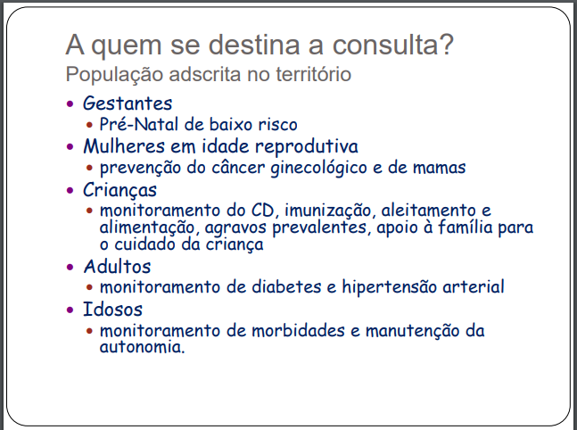

Slide 23
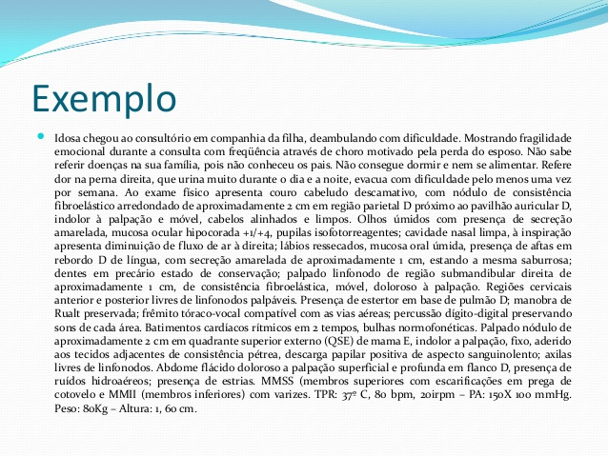

Slide 24
Bibliografia
da Silva Santos, Álvaro. Saúde Coletiva (p. 53). GEN Guanabara Koogan. Edição do Kindle.
http://www.abennacional.org.br/download/LeiPROFISSIONAL.pdf Lei 7.498/86
http://www.cofen.gov.br/resoluo-cofen-3582009_4384.html
https://atencaobasica.saude.rs.gov.br/upload/arquivos/201510/01114722-20141105152247portaria-648-de-28-de-marco-de-2006.pdf

